Slide 1

Квиз - игра
«Безопасность – это жизнь»

Slide 2

1 раунд
«Разминка»

Slide 3

Часть дороги, по которой
движутся пешеходы?

Slide 4
2. Источник тепла и возможных
пожаров в походе?

Slide 5
3. Название, какого животного мы вспоминаем,
когда переходим проезжую часть дороги?

Slide 6
4. Назовите поджигателей из стихотворения
Корнея Чуковского «Путаница»?

Slide 7
5. Где хранятся лекарства для оказания
первой помощи или
несложного домашнего лечения?

Slide 8
6. Как называется профессия человека,
который отвечает за безопасность
в месте купания людей?

Slide 9
7. Какими руками нельзя прикасаться
к электрическим приборам?

Slide 10
8. Что относится к звуковым
средствам оповещения на пожаре?

Slide 11
9. Часть дороги, по которой движется транспорт?

Slide 12
Правильные
ответы

Slide 13

Часть дороги, по которой
движутся пешеходы?

Slide 14
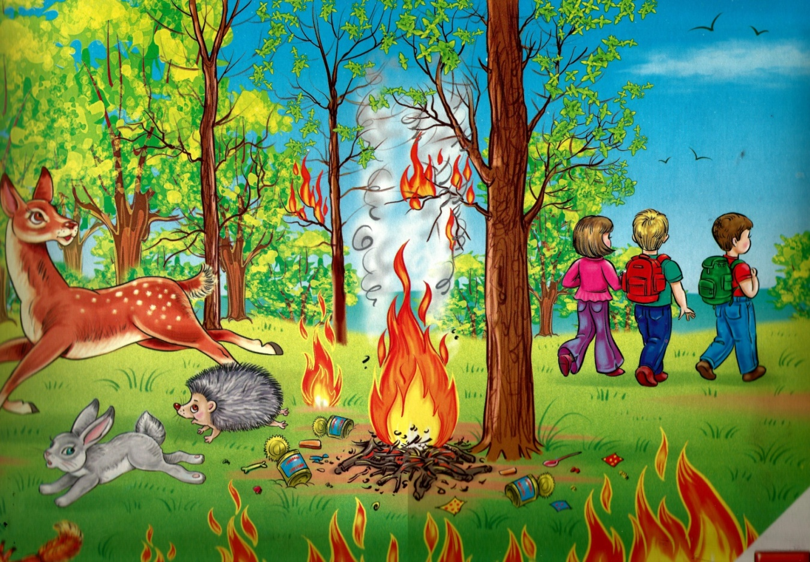
2. Источник тепла и возможных
пожаров в походе?

Slide 15
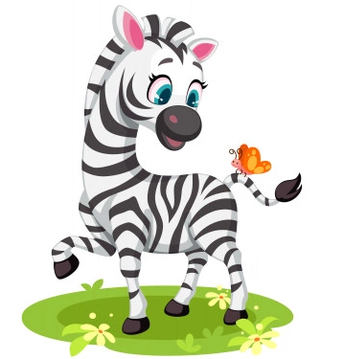
3. Название, какого животного мы вспоминаем,
когда переходим проезжую часть дороги?

Slide 16
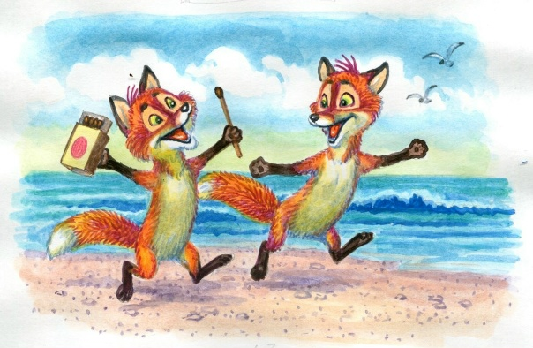
4. Назовите поджигателей из стихотворения
Корнея Чуковского «Путаница»?

Slide 17

5. Где хранятся лекарства для оказания
первой помощи или
несложного домашнего лечения?

Slide 18
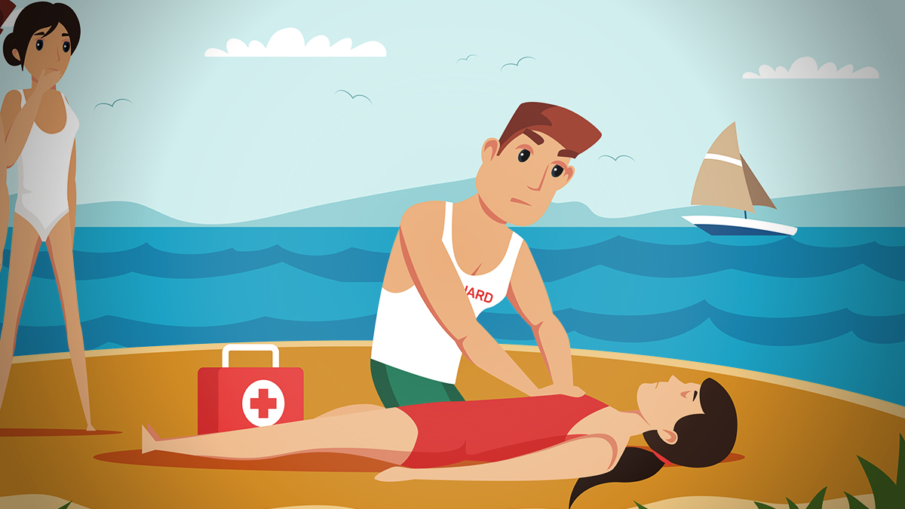
6. Как называется профессия человека,
который отвечает за безопасность
в месте купания людей?

Slide 19
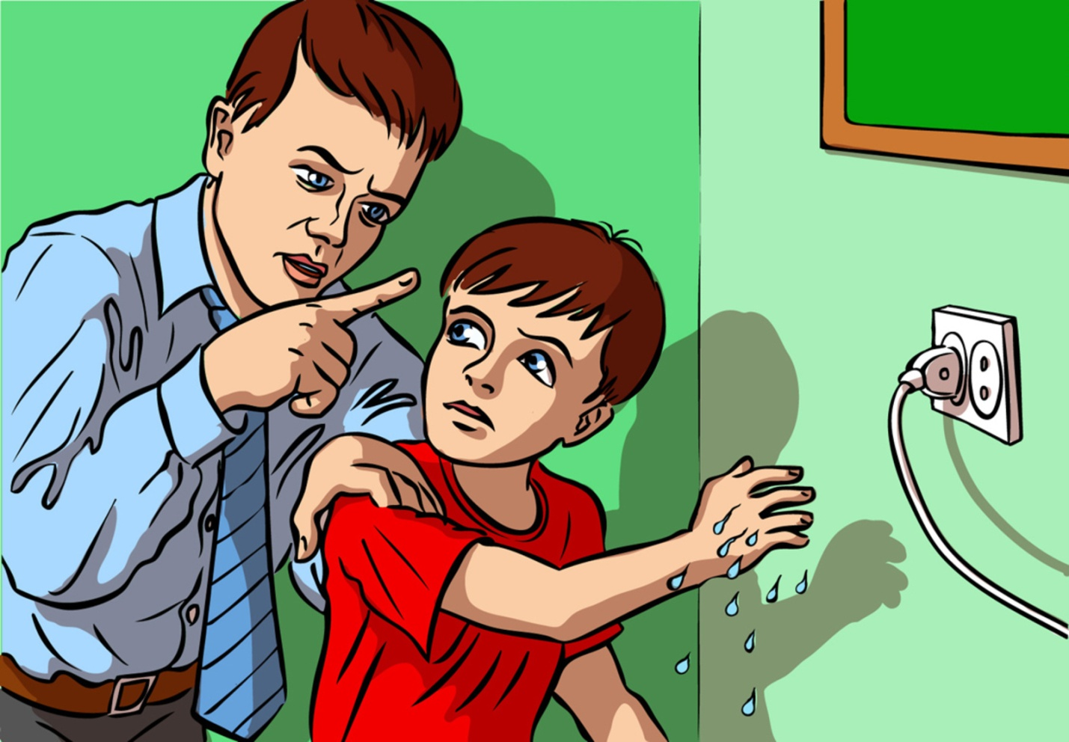
7. Какими руками нельзя прикасаться
к электрическим приборам?

Slide 20

8. Что относится к звуковым
средствам оповещения на пожаре?

Slide 21
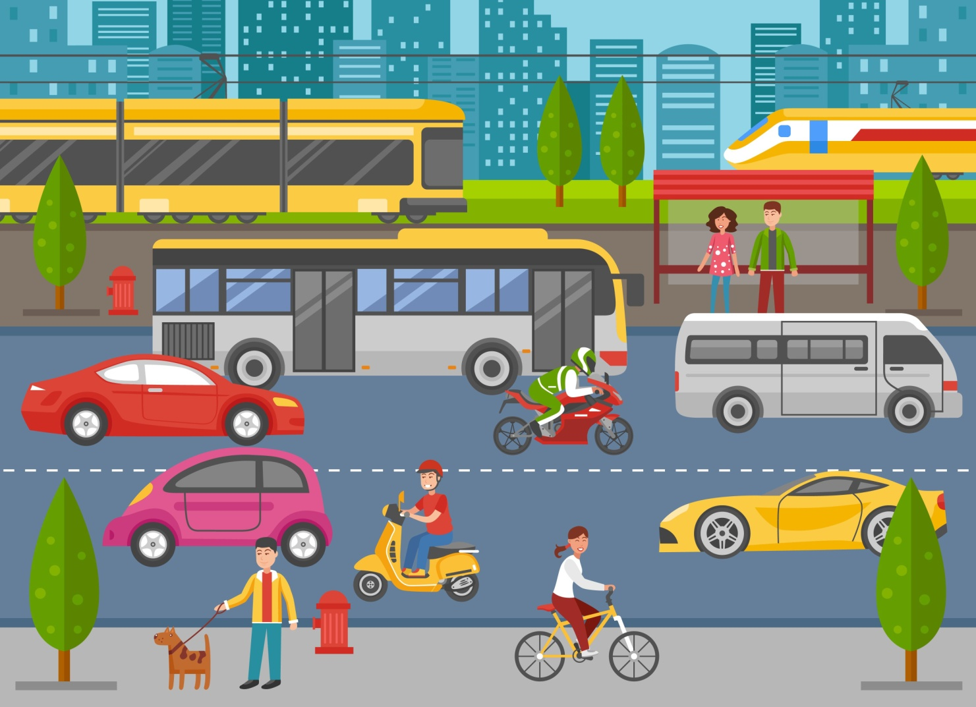
9. Часть дороги, по которой движется транспорт?

Slide 22
2 раунд
«Сказочная безопасность»
(для детей)

Slide 23



1. «Нужно громко звать на помощь, если ты попал в беду»
1
2
3

Slide 24



2. «Никогда не следует заводить разговор с незнакомыми людьми»
1
2
3

Slide 25



3. «Нельзя открывать дверь чужим, даже если у незнакомца ласковый голос или он представляется знакомым родителей, знает, как их зовут, и действует якобы от их имени»
1
2
3

Slide 26



4. «Не гуляй один в незнакомых местах»
1
1
2
3

Slide 27



5. «Родители всегда должны знать, где находятся дети, а детям нельзя никуда уходить без разрешения родителей»
1
2
3

Slide 28



6. «Что бы не заблудиться,
не ходи в лес один»
1
2
3

Slide 29
Правильные
ответы

Slide 30

1. «Нужно громко звать на помощь, если ты попал в беду»
2

Slide 31
2. «Никогда не следует заводить разговор с незнакомыми людьми»
1

Slide 32
3. «Нельзя открывать дверь чужим, даже если у незнакомца ласковый голос или он представляется знакомым родителей, знает, как их зовут, и действует якобы от их имени»
3

Slide 33
4. «Не гуляй один в незнакомых местах»
1

Slide 34
5. «Родители всегда должны знать, где находятся дети, а детям нельзя никуда уходить без разрешения родителей»
3

Slide 35
6. «Что бы не заблудиться,
не ходи в лес один»
2

Slide 36
3 раунд
«Загадки о ПДД»

Slide 37
Эту ленту не возьмешь
И в косичку не вплетешь.
На земле она лежит,
Транспорт вдоль по ней бежит.

Slide 38
Никогда я не сплю,
На дорогу смотрю.
Подскажу, когда стоять,
Когда движенье начинать.

Slide 39
Тут машина не пойдет.
Главный здесь – пешеход.
Чтоб друг другу не мешать,
Нужно справа путь держать.

Slide 40
Под ногами у Сережки
Полосатая дорожка.
Смело он по ней идет,
А за ним и весь народ.

Slide 41
На обочинах стоят,
Молча с нами говорят.
Всем готовы помогать.
Главное – их понимать.

Slide 42
Наш автобус ехал-ехал,
И к площадочке подъехал.
А на ней народ скучает,
Молча транспорт ожидает.

Slide 43
Правильные
ответы

Slide 44
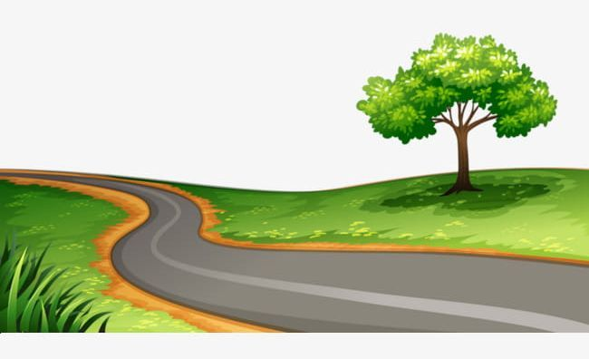
Эту ленту не возьмешь
И в косичку не вплетешь.
На земле она лежит,
Транспорт вдоль по ней бежит.

Slide 45
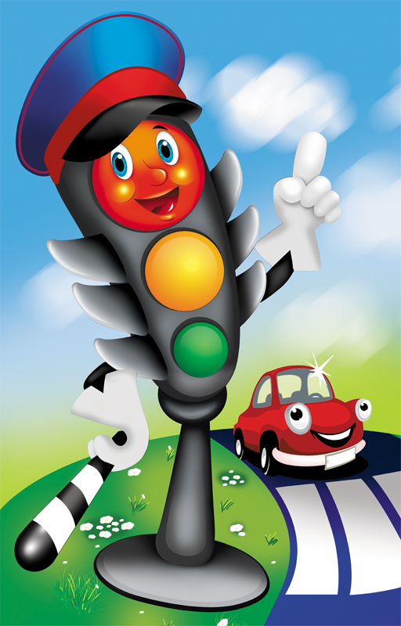
Никогда я не сплю,
На дорогу смотрю.
Подскажу, когда стоять,
Когда движенье начинать.

Slide 46
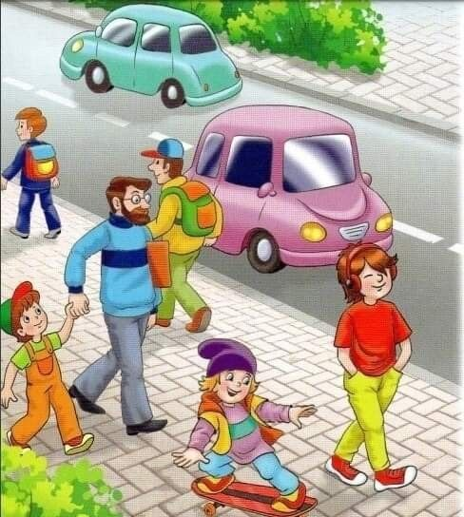
Тут машина не пойдет.
Главный здесь – пешеход.
Чтоб друг другу не мешать,
Нужно справа путь держать.

Slide 47

Под ногами у Сережки
Полосатая дорожка.
Смело он по ней идет,
А за ним и весь народ.

Slide 48

На обочинах стоят,
Молча с нами говорят.
Всем готовы помогать.
Главное – их понимать.

Slide 49
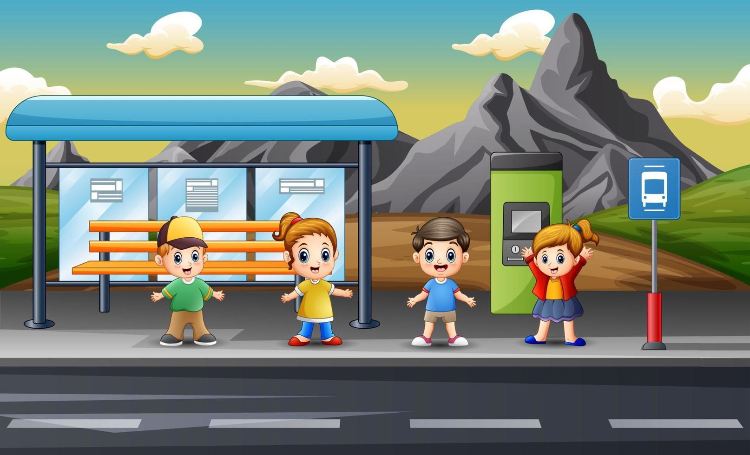
Наш автобус ехал-ехал,
И к площадочке подъехал.
А на ней народ скучает,
Молча транспорт ожидает.

Slide 50
4 раунд
«Угадай номер телефона»

Slide 51
А рядом бегемотики
схватились за животики,
У них, у бегемотиков,
Животики болят.

Slide 52
Я кровожадный, я беспощадный,
Я злой разбойник Бармалей.
И мне не надо ни мармелада.
Ни шоколада, а только маленьких,
(Да, очень маленьких) детей!

Slide 53
Бом – бом! Бом – бом!
Загорелся кошкин дом!

Slide 54
Вы, козлятушки, вы, ребятушки,
отворите, отоприте,
Ваша мать пришла, молока принесла.

Slide 55
Правильные
ответы

Slide 56

А рядом бегемотики
Схватились за животики,
У них, у бегемотиков,
Животики болят.

Slide 57

Я кровожадный, я беспощадный,
Я злой разбойник Бармалей.
И мне не надо ни мармелада.
Ни шоколада, а только маленьких,
(Да, очень маленьких) детей!

Slide 58

Бом – бом! Бом – бом!
Загорелся кошкин дом!

Slide 59

Вы, козлятушки, вы, ребятушки,
отворите, отоприте,
Ваша мать пришла, молока принесла.

Slide 60
5 раунд
«Опасные – безопасные
предметы»
(для родителей)

Slide 61

1
2
3
4
5
10
6
9
8
7

Slide 62

https://rutube.ru/video/ade239c2751e31e90c48e559befaf227/

